Slide 1
教育版マインクラフト
をやってみよう！
Notes:
今回は教育版マインクラフトを、学校以外のグループでお子さんに経験させたいという方への案内動画となります。

Slide 2
学校の友達とマイクラカップ
でたいなぁ
化学の実験もしてみたい
Notes:
たとえば、お子さんかマイクラフトカップに出たいなとか、
マインクラフトの中で友達と科学の実験をしてみいたなぁと思われているとしたら、

Slide 3
でもやる方法がないんだよなぁ。
パソコンはあるのに。
Notes:
それは教育版マインクラフトでしか可能となりません。

Slide 4
マインクラフトは
・調べたい
・作りたい
・試したい
を刺激する教育効果
Notes:
マインクラフトはもともと、子どもたちの調べたい、作りたい、それを試したいという意欲を刺激する教育効果をもち、今では世界でもっとも売れているソフトとなっています。それだけ人々を魅了するソフトですが、教育版マインクラフトでは、さらに化学の実験をしたり、プログラミングを学習したりすることができます。ただゲームするだけでも教育効果のあるマイクラにさらに付加価値をつけて、お子さんにトライさせてみるのはいかがでしょうか。

Slide 5
教育版マインクラフト？
ちょっと調べてみるか。
教育版でマイクラをやりたいなぁ。
Notes:
まずは体験版で試し、その後導入を決めたならば、ぜひこの資料を参考にしてください。

Slide 6
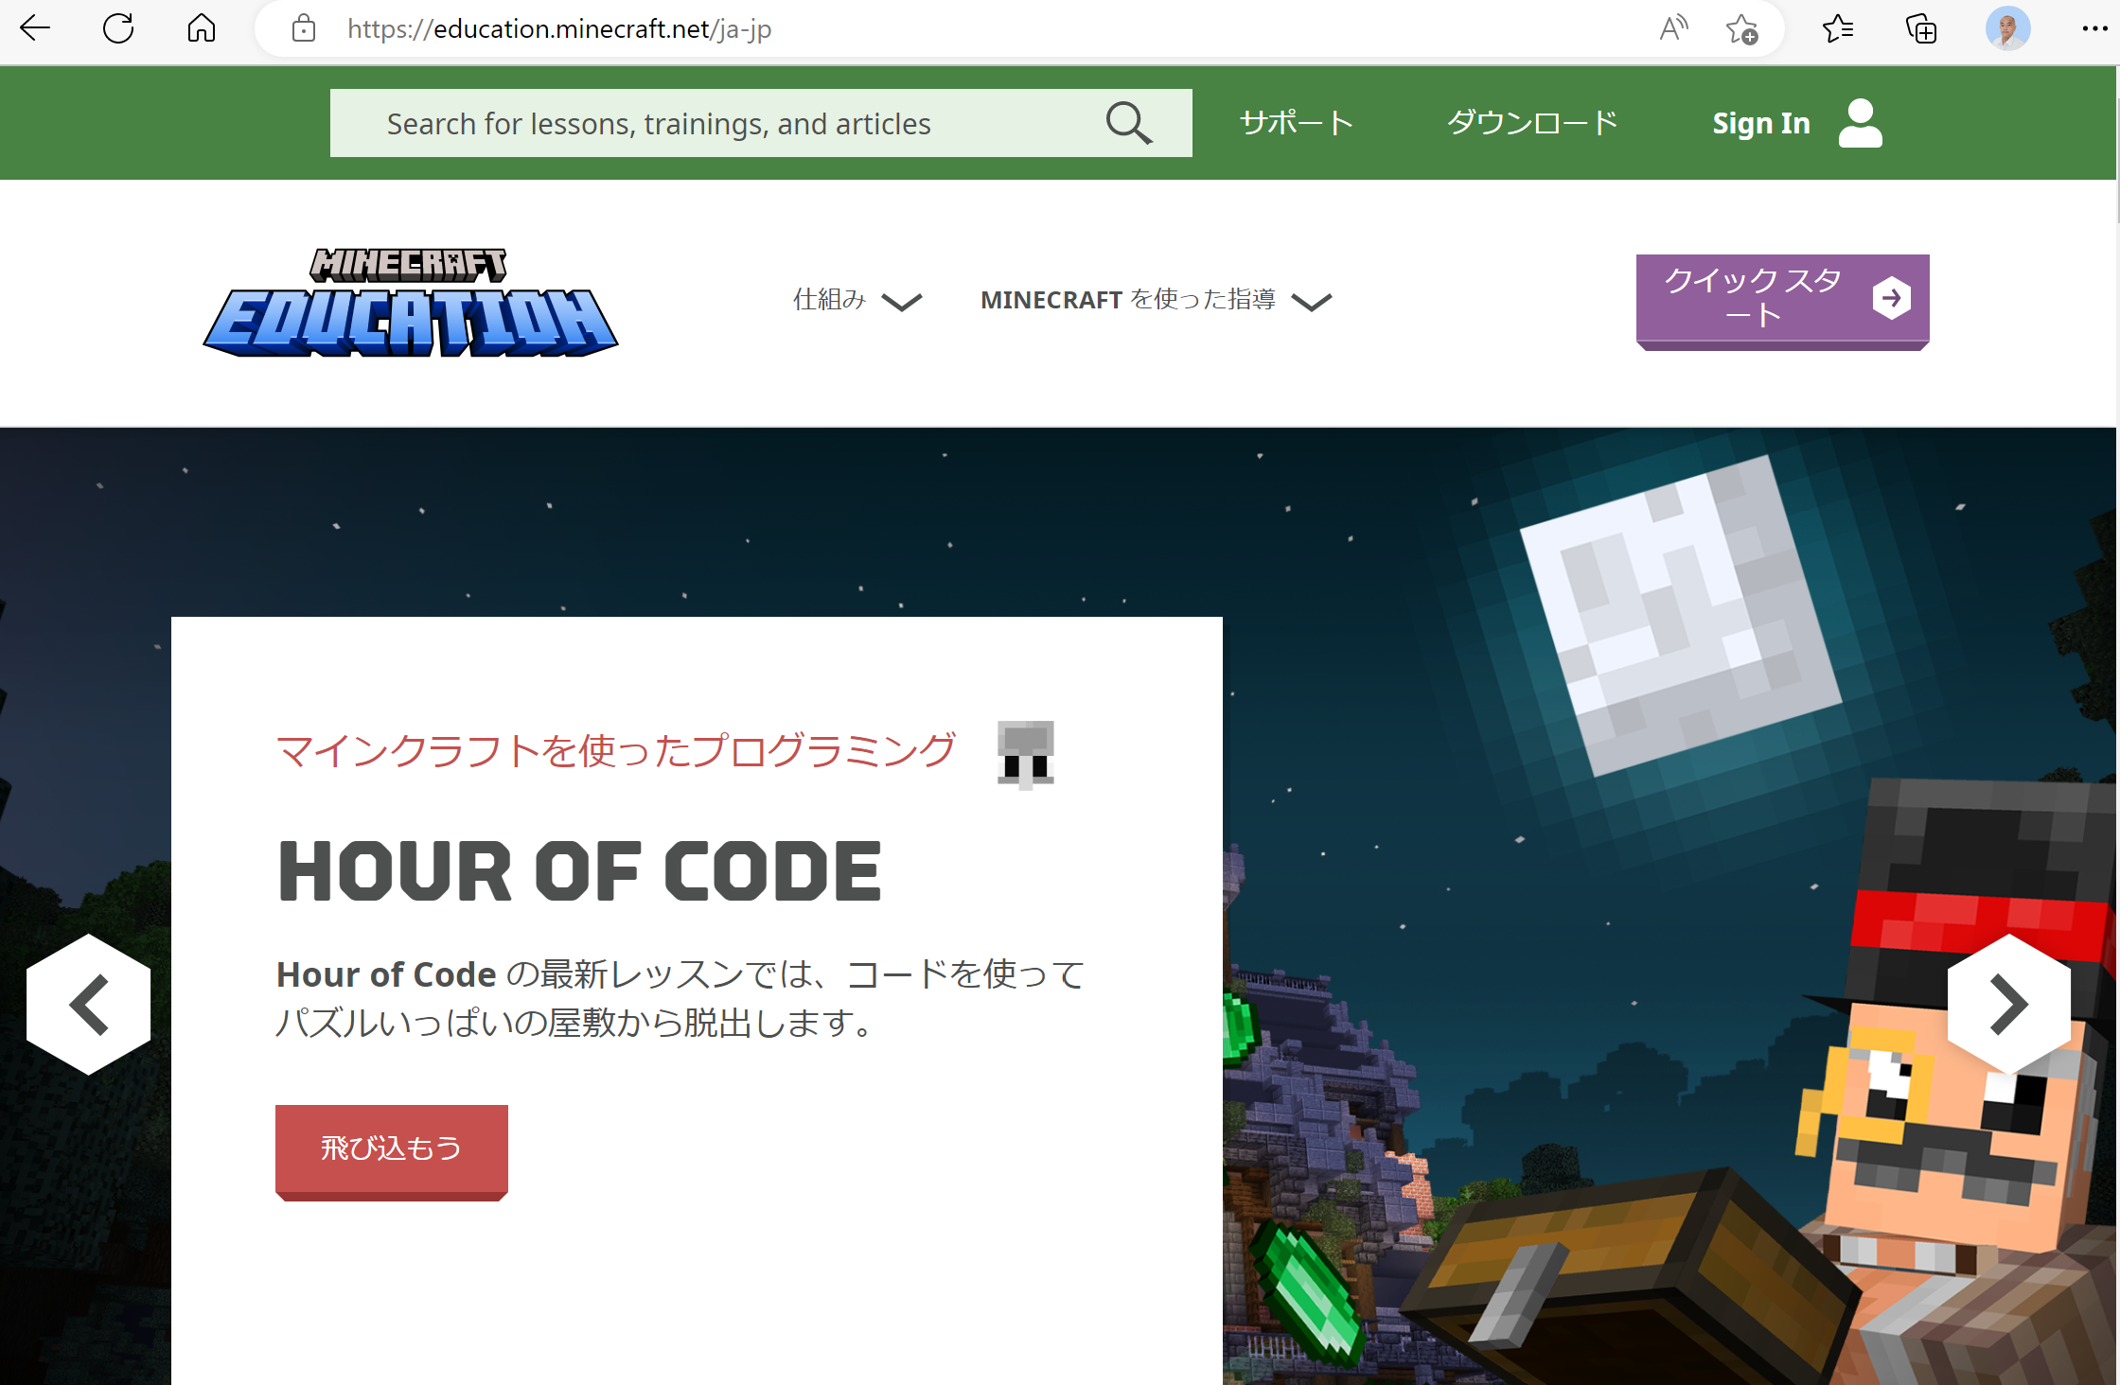
「教育版マインクラフト」で検索
Notes:
それでは教育版マインクラフトをグループで登録する方法について順を追って説明してきます。
まずブラウザで「教育版マインクラフト」で検索をしましょう。

Slide 7
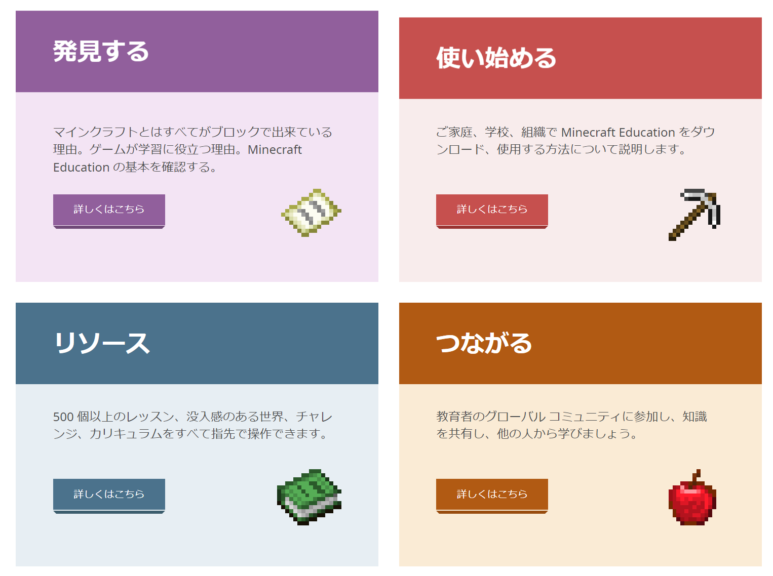
下にスクロールして、使い始めるの「詳しくはこちら」を選択
Notes:
次にホームページを下にスクロールすると
発見する、使い始める、リソース、つながるという画面になります。
このうちから、「使い始める」を選択してください。

Slide 8
「保護者」もしくは「キャンプ＆クラブ」を選択し、
マイクラをインストールしましょう。
Notes:
教育版マインクラフトを入手する方法の画面にとびます。
保護者、キャンプ＆AMP；クラブのどちらでも良いのですが、
今回は、クラブを選択しましょう。

Slide 9
次にライセンスを購入しアカウントの登録をしましょう
「マインクラフトを購入」を押してください。
Notes:
次にマインクラフトを購入を選択します。

Slide 10
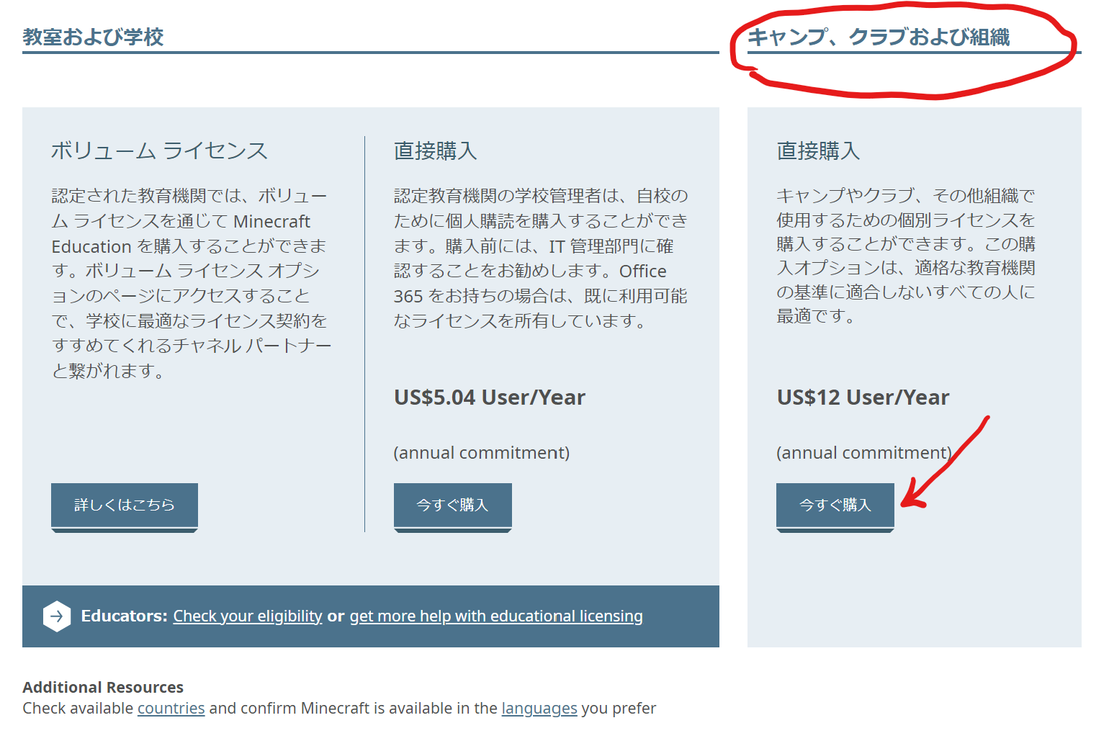
キャンプ、クラブおよび組織から「今すぐ購入」を選択します
Notes:
そしてキャンプ、クラブおよび組織の部分の下にある今すぐ購入を選択します。

Slide 11
一緒にマイクラを
やりたい子どもたちを集めて、
一括で登録すると楽だと思います。
管理者
使用者
使用者
使用者
使用者
イメージとしては誰かが管理者として登録し、
その後マイクラを行う子どもたちを使用者として登録する感じです
Notes:
イメージとしては、成人が一人管理者として登録し、 マイクラをプレイをする人数分だけ使用者として登録していく感じです。

Slide 12
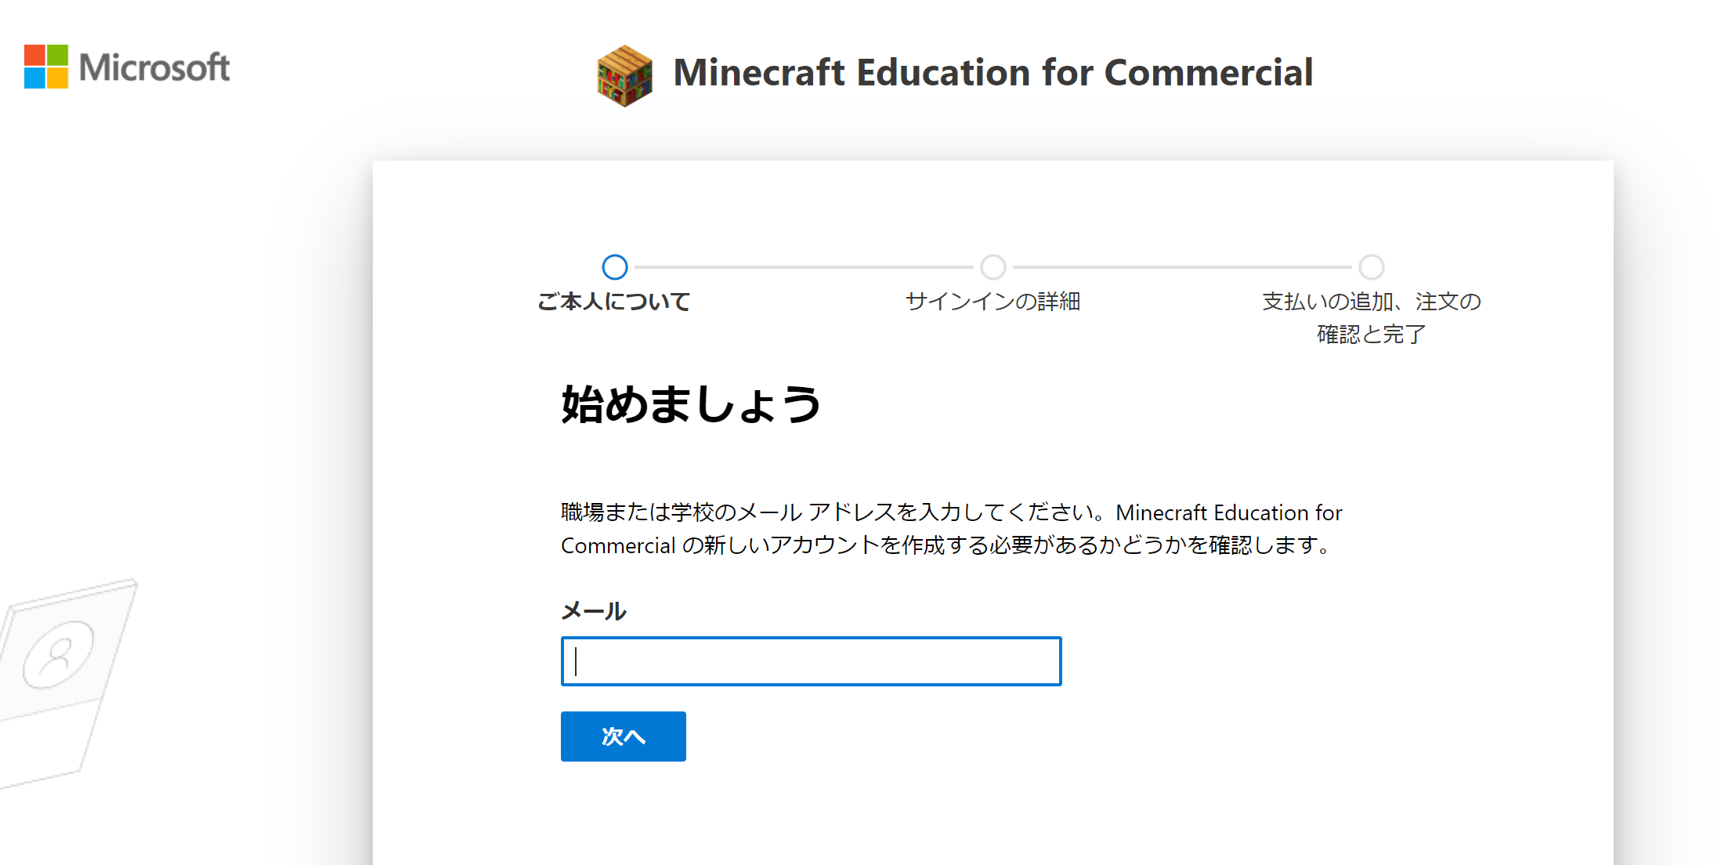
まずメールアドレスを登録しましょう
Notes:
まずはじめはメールアドレスを登録するところからはじまります。

Slide 13
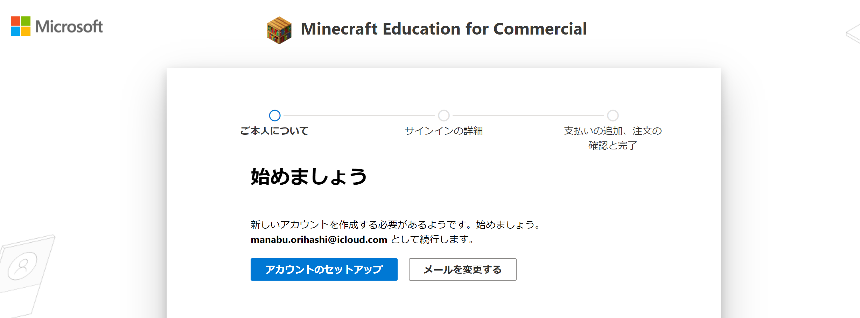
アカウントの作成がはじまります。
アカウントのセットアップへと進みます。
Notes:
あなたのメールアドレスが表示され、アカウントのセットアップへと進みます

Slide 14
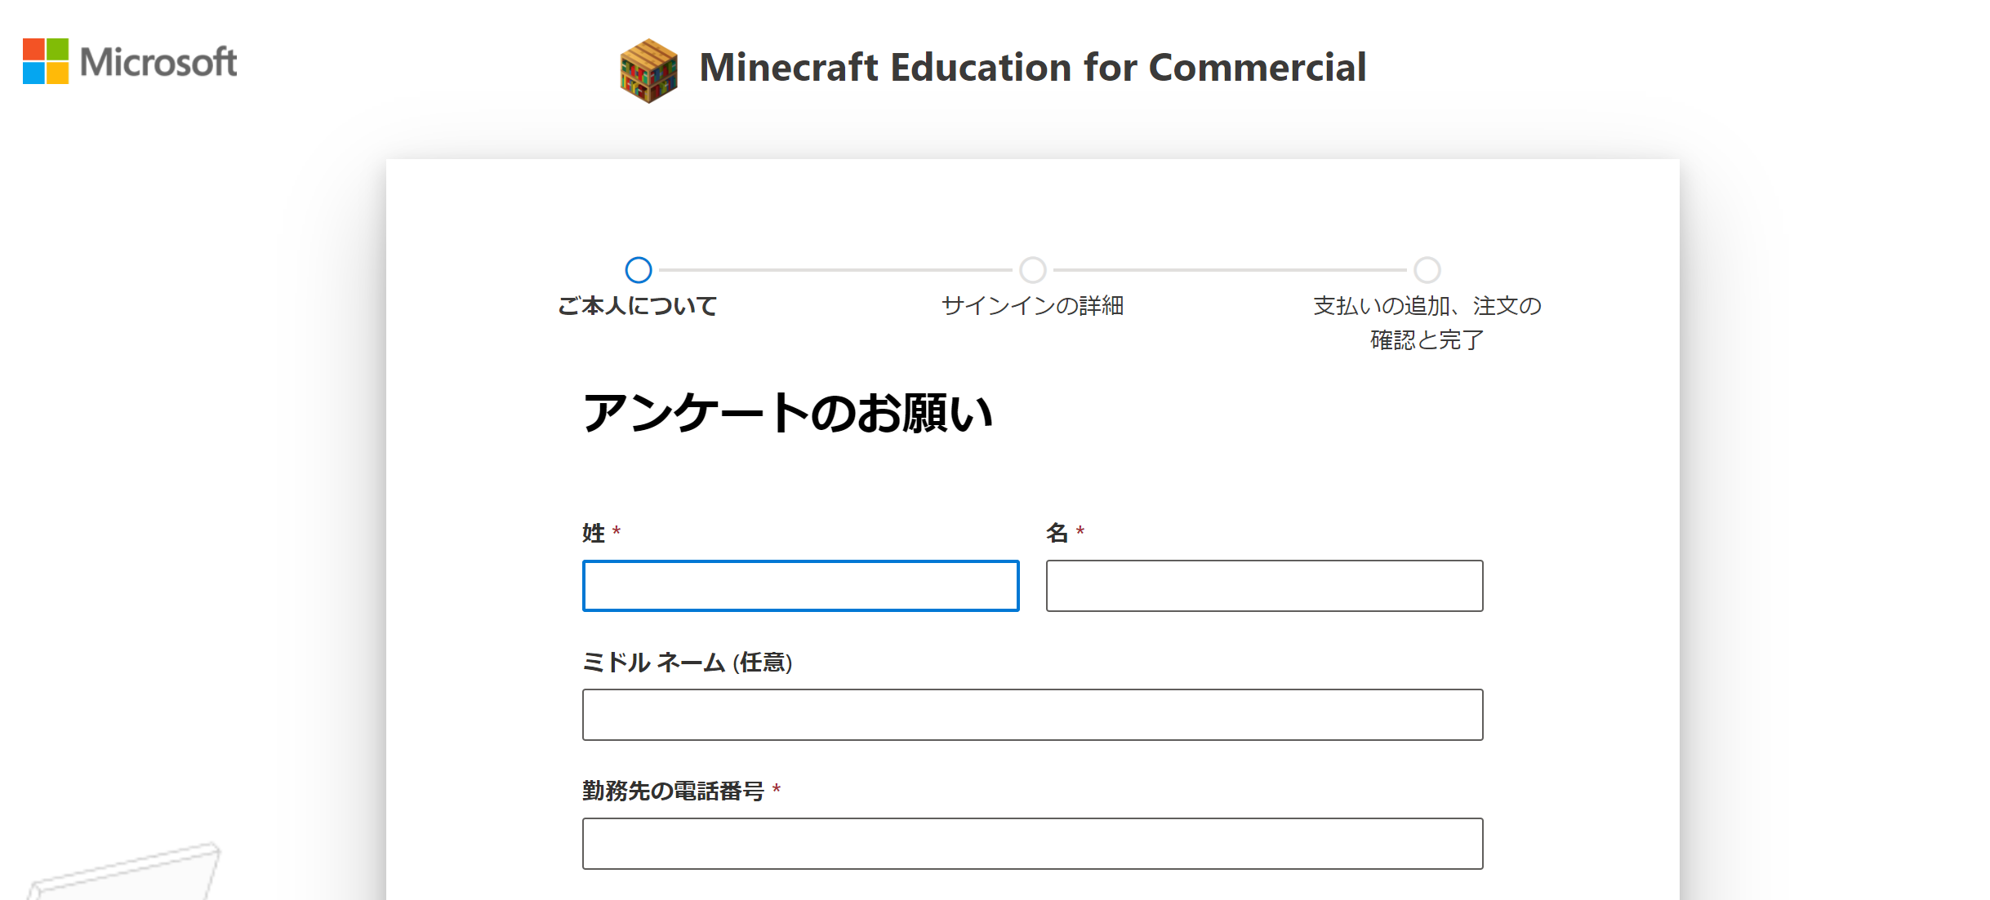
必要事項を記入していきましょう
Notes:
名前など必要事項を記入していきましょう。

Slide 15
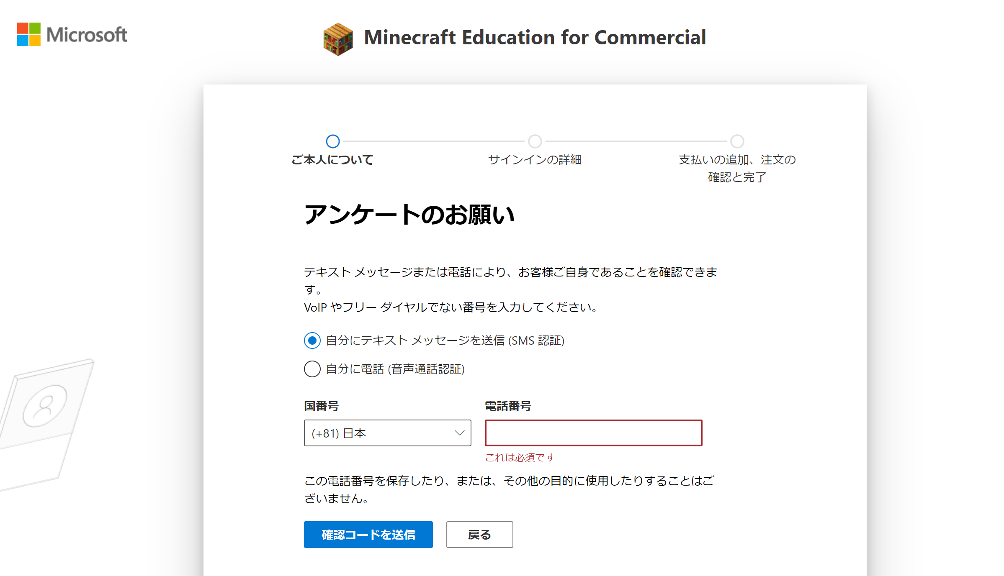
SNS認証か音声通話認証を選択して、認証を受けてください
Notes:
電話番号を入力して、SNS認証か音声通話認証をうけます。

Slide 16
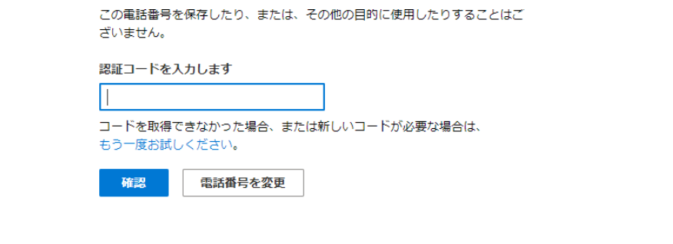
SNS認証か音声通話認証で知らされた確認コードを入力します
Notes:
送られてきた、もしくはかかってきて知らされた確認コードを入力して次に進みます。

Slide 17
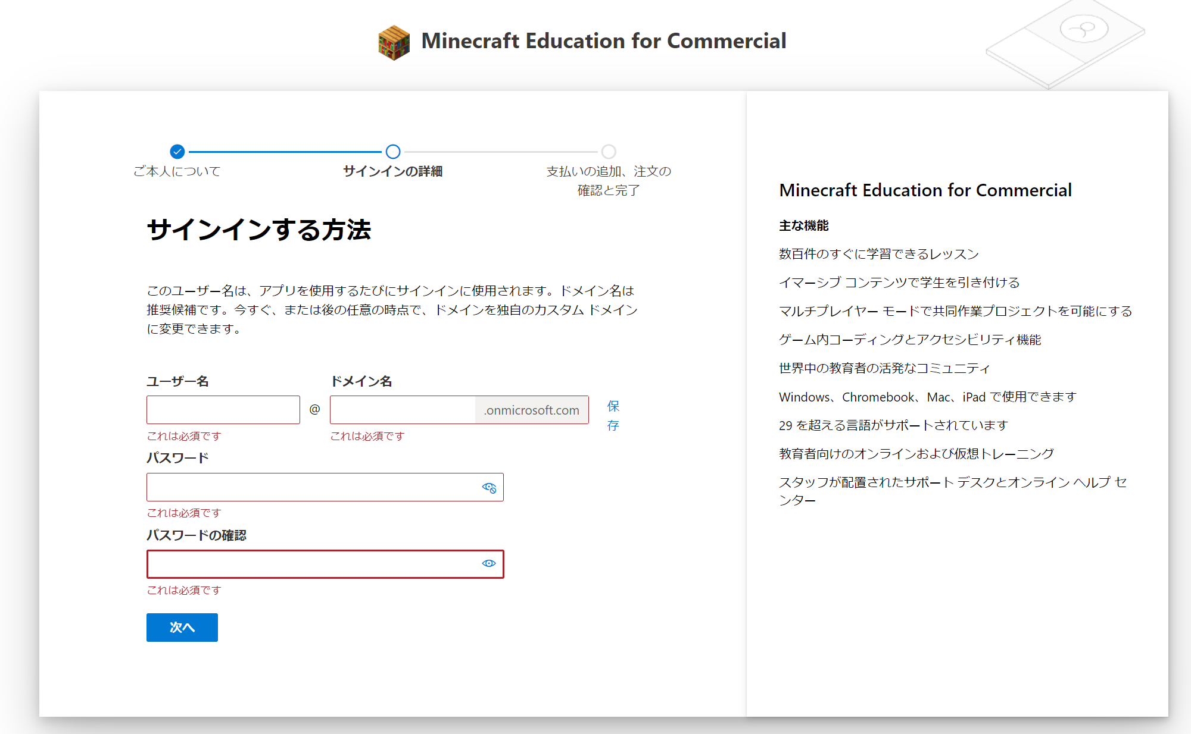
サインインする時のユーザ名とグループに
共通させるドメイン名を打ち込みます
Notes:
ユーザー名は好きな名前を入れましょう。 ドメイン名は他の人も同じものとなりますので、グループの関連いた名前などが良いかもしれません。参加する人数を決めて、参加費の支払い方法を選択します。

Slide 18
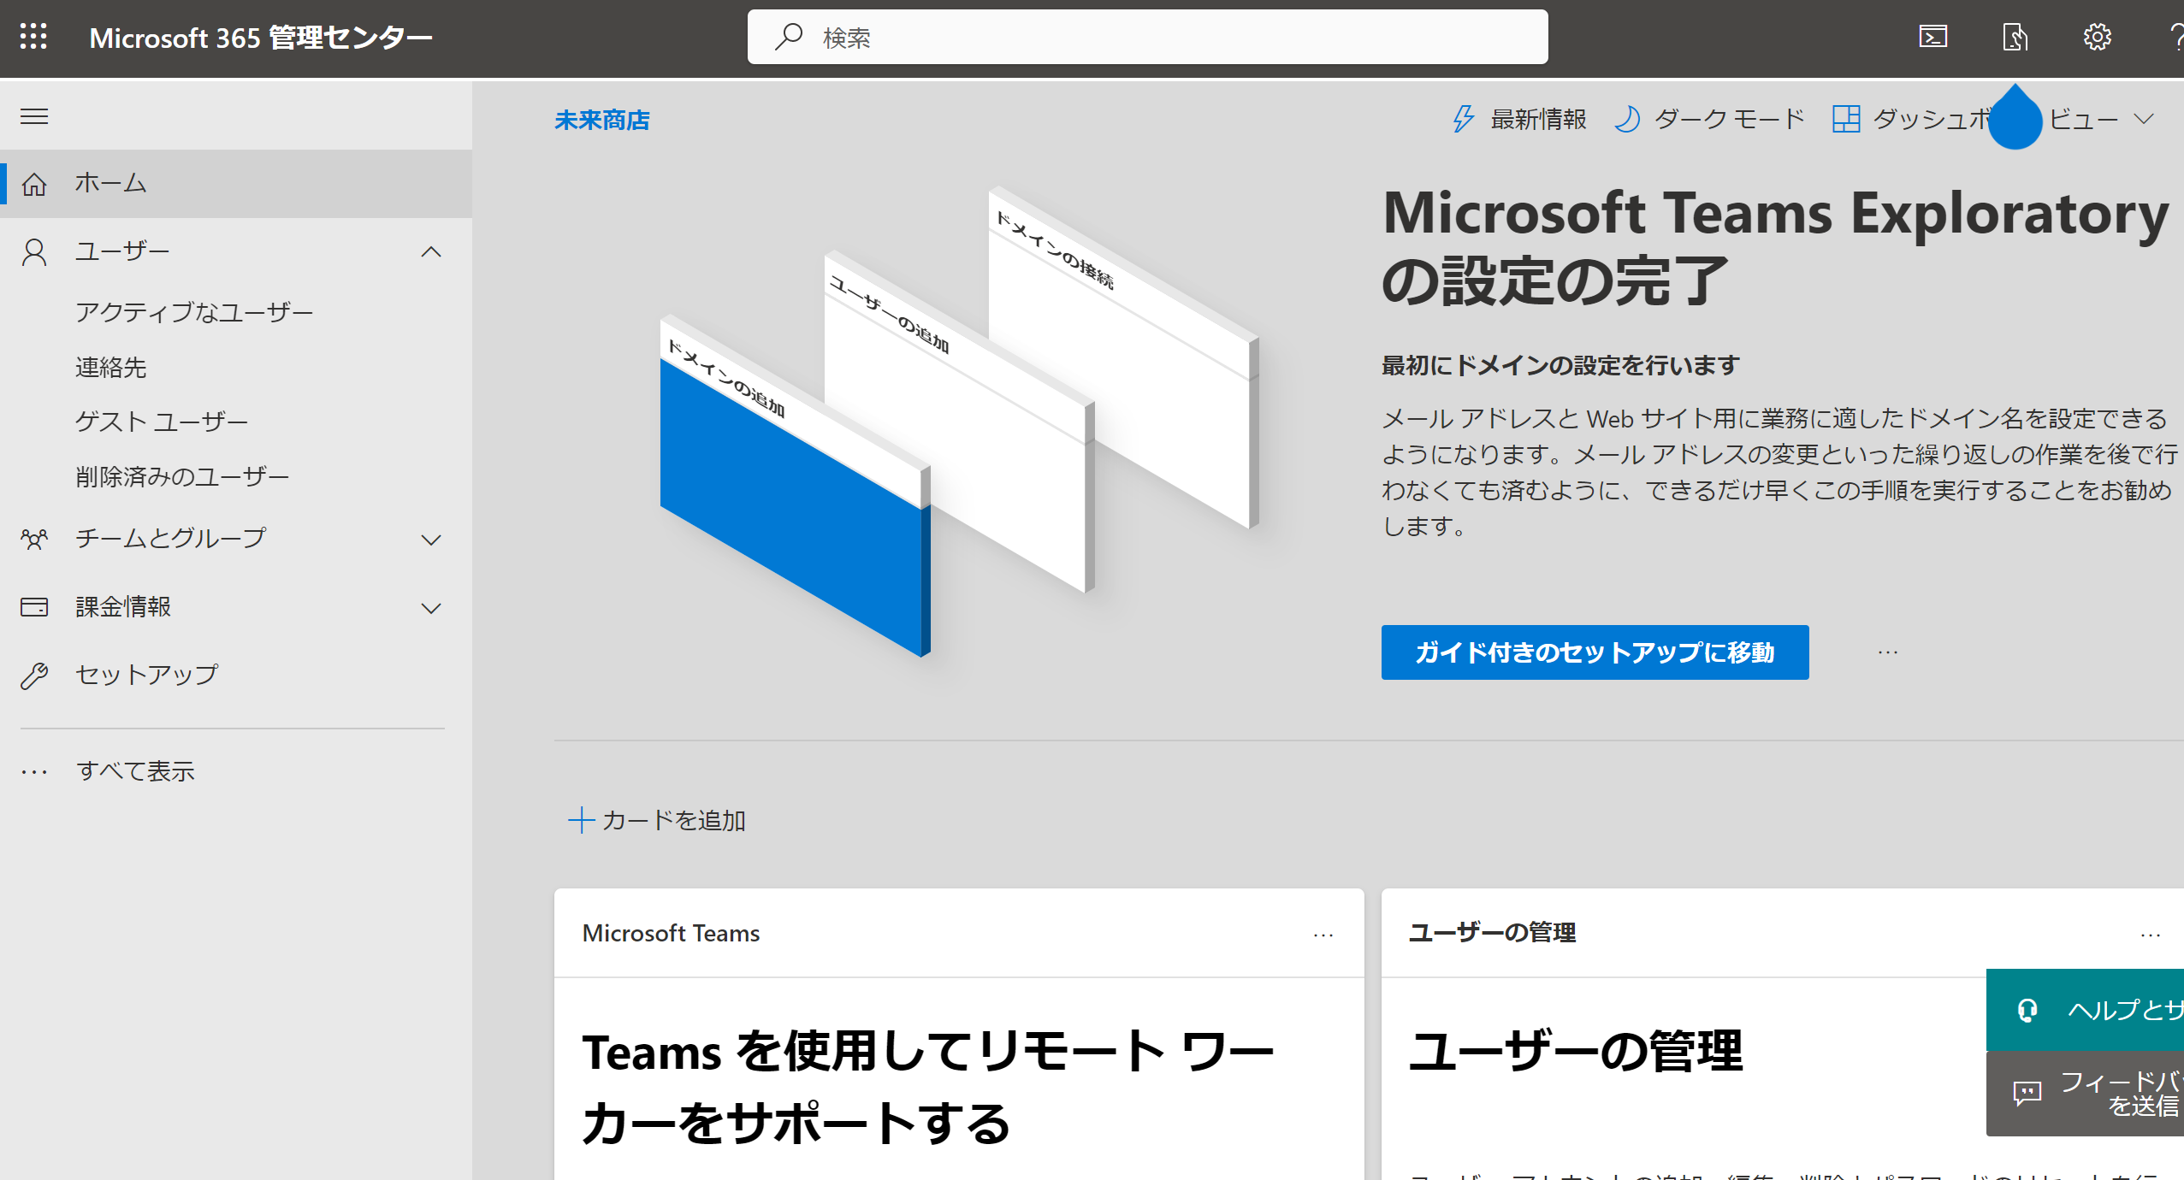
Microsoft365管理センターの使用ができるようになります
Notes:
これで、マイクロソフト365管理センターが使用できるようになります。

Slide 19
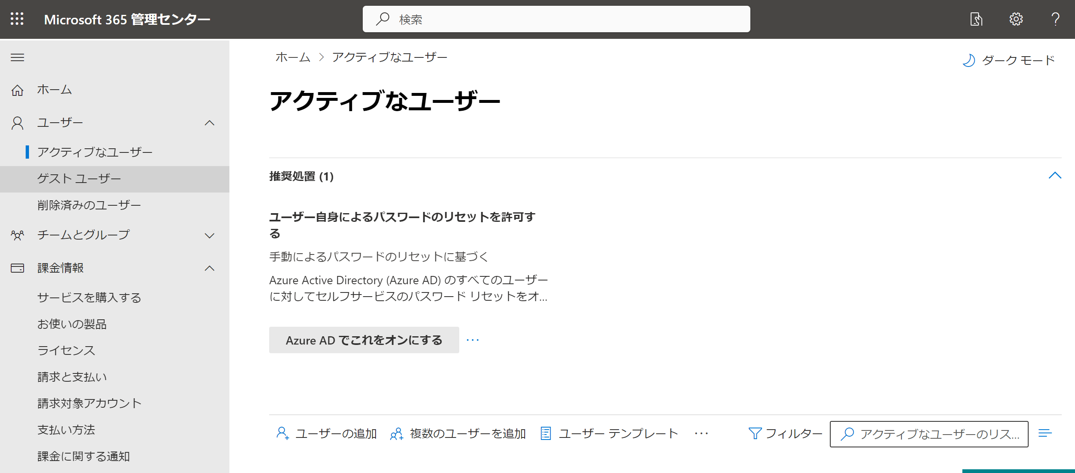
新しく参加する人のアカウントを追加するために
アクティブなユーザーを選び、右側の画面にあらわれる「ユーザーの追加」を選択
Notes:
参加する人たちのアカウントを作成していきましょう。

Slide 20
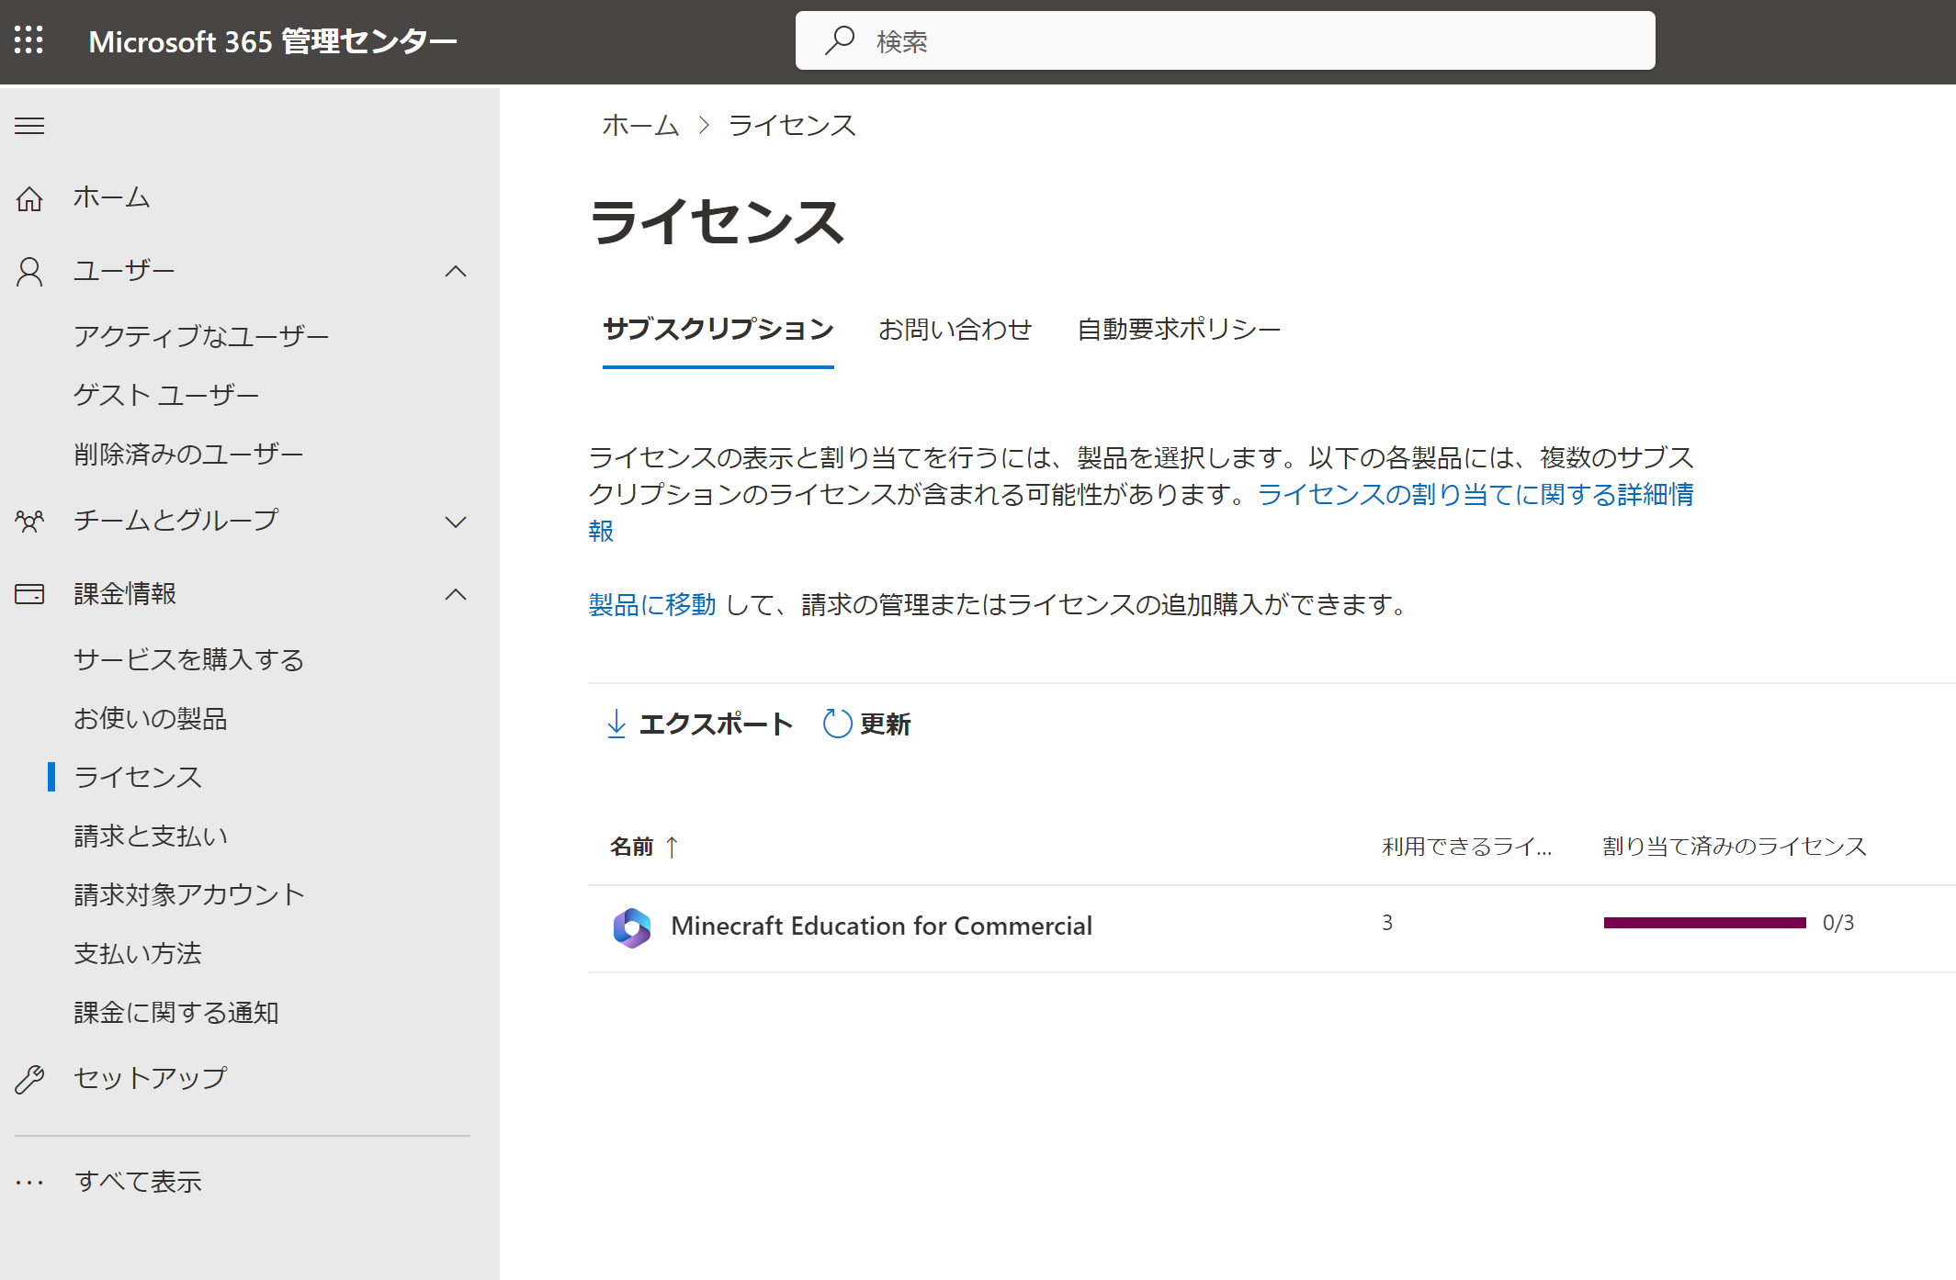
「課金情報」の「ライセンス」を開くと「Minecraft Education for Commercial」で
利用できるライセンスの数が表示されます。
その部分をクリックすると、アカウントとライセンスをひも付けすることができます。
Notes:
その後ライセンスのところから、教育版マインクラフトのところ選択して

Slide 21
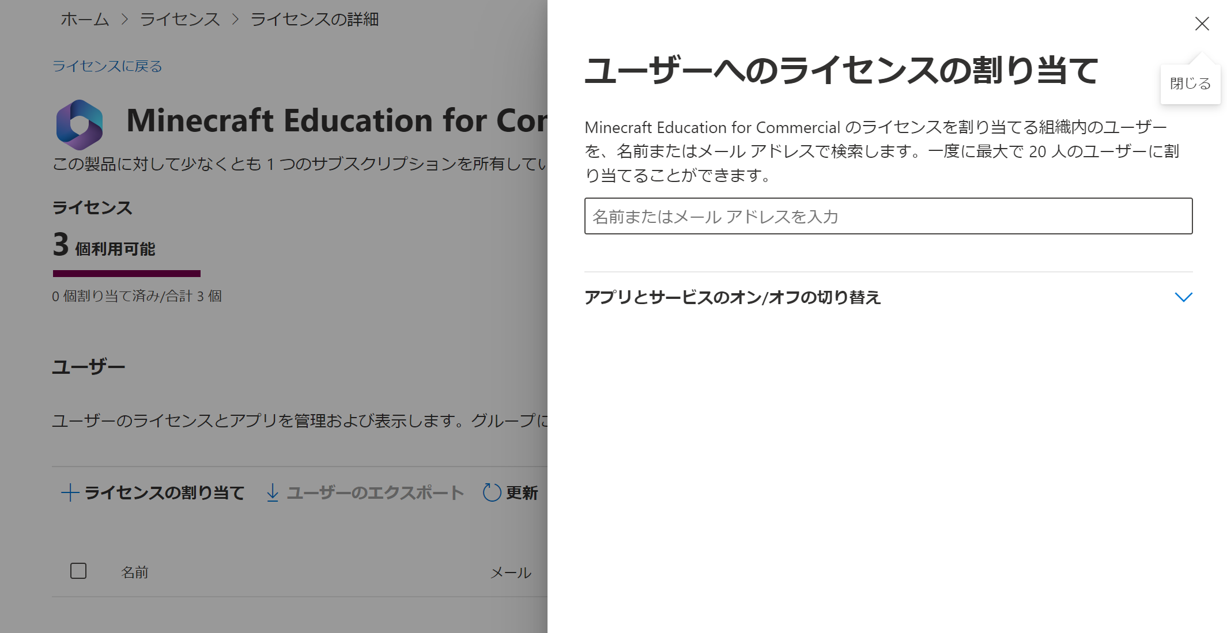
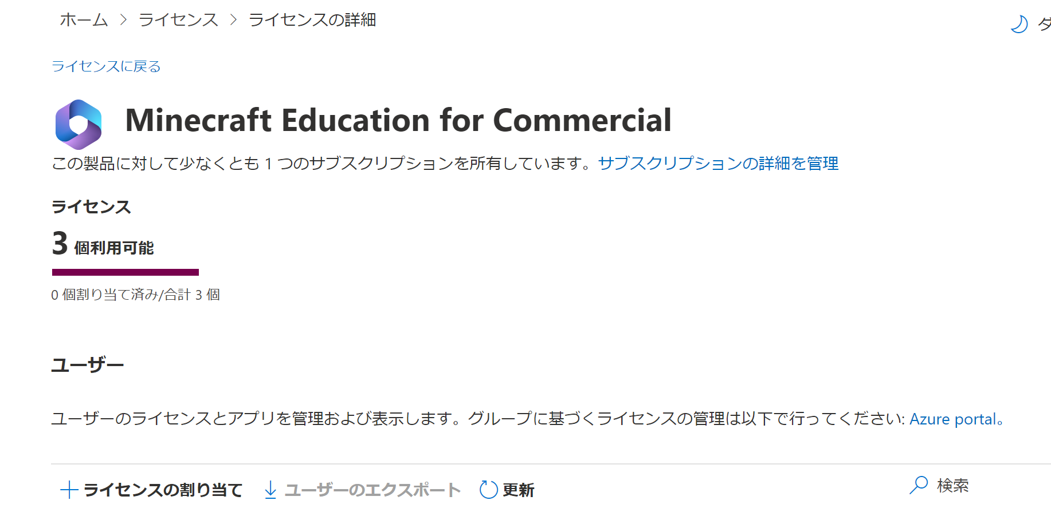
「ライセンスの割り当て」を開くと、「ユーザーへのライセンスの割り当てが開き、ライセンスを割り当てる人のメールアドレスを打ち込むと候補者が出来てライセンスを割り当てることができます。
Notes:
アカウントとライセンスをひも付けて、教育版マインクラフトができるようにします。

Slide 22
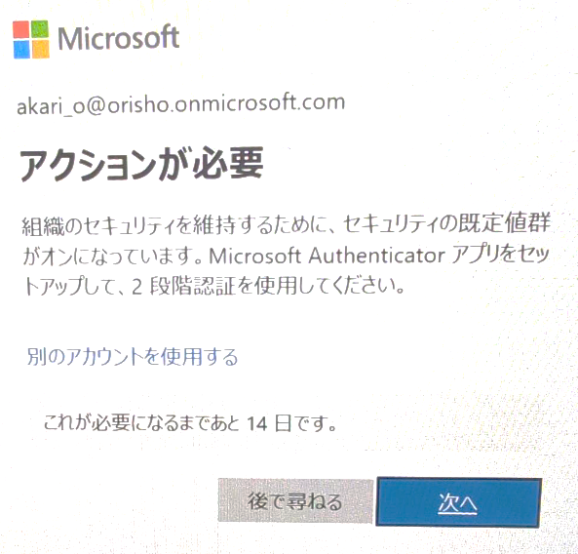
さぁ、ここまできたら、後は教育版マインクラフトをインストールして、登録してあるマイクロソフトアカウントとパスワードを入力。
このメッセージが出たらあと少し！
Notes:
さあ、ここまできたら、もうひと手間で終わりです。

Slide 23
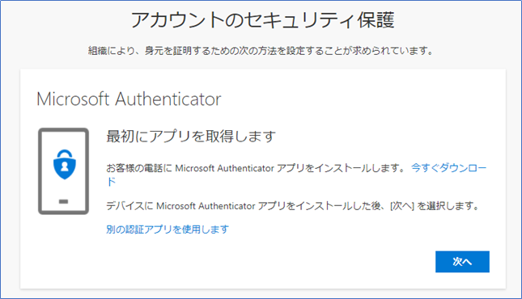
Microsoft Authenticatorをスマートフォンにダウンロードし、アプリを開き、アカウントを追加します。
「職場または学校のアカウント」を選択し、最後はスマートフォンでパソコンに表示されたQRコードを読み込めば登録が完了となります。
Notes:
それはマイクロソフトオーセンティケーターというアプリをスマートフォンなどにダウンロードして、認証を受ける必要があります。

Slide 24
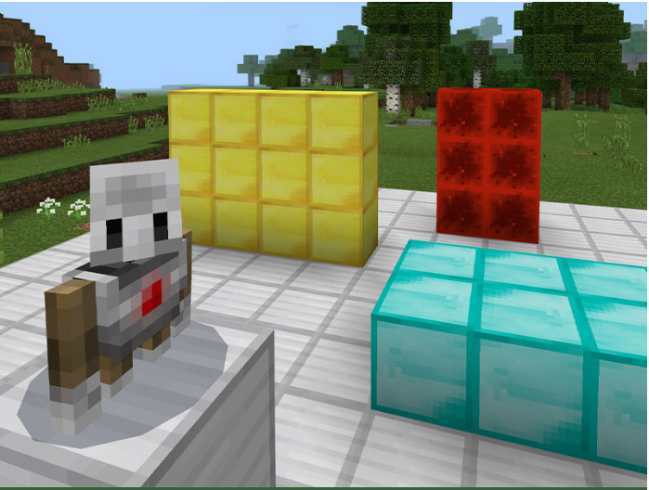
教育版マインクラフトのすべての準備がととのいました。
早速はじめましょう！
Notes:
早速はじめましょう。

